Slide 1
Parks - Liberi e Uguali
Global Inclusion through LGBT+ Inclusion
Diversità e inclusione LGBT+ nei luoghi di lavoro
Comune di Milano
Commissione Pari Opportunità e Diritti Civili
Commissione Sviluppo Economico e Politiche del Lavoro 15 marzo 2024

Slide 2
PARKS – LIBERI E UGUALI
  Promuovere l’inclusione globale attraverso l’inclusione delle persone LGBT+
Cos’è:
un’associazione senza scopo
di lucro i cui soci sono
esclusivamente datori di lavoro.
Obiettivo:
aiutare le aziende, enti e istituzioni socie
a comprendere le potenzialità di business
legate allo sviluppo di strategie e buone pratiche rispettose della diversità.
?
Cosa fa:
supporta le aziende, enti e istituzioni private
e pubbliche a creare ambienti di lavoro
inclusivi e rispettosi di tutti i dipendenti,
e in particolare di quelli LGBT+.

Slide 3





















































I SOCI DI PARKS

Slide 4
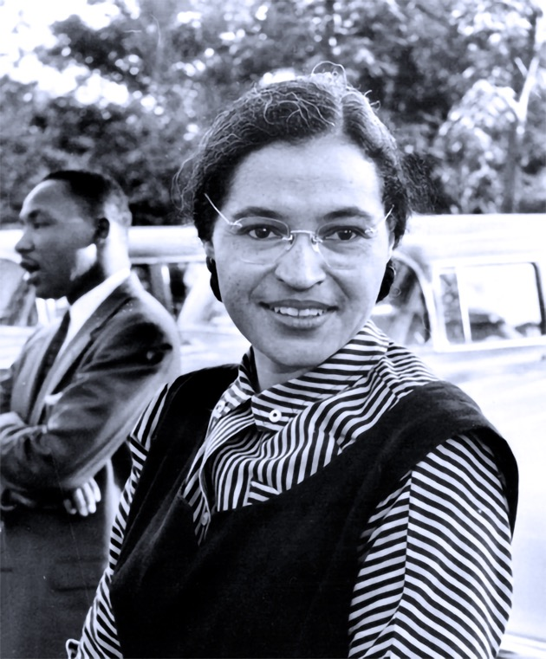
CHI ERA ROSA PARKS
Un piccolo gesto
che ha cambiato il mondo

Slide 5
DIVERSITÀ IN AZIENDA
I valori
Se l'attenzione all'etica e la responsabilità sociale d'impresa
sono ormai valori condivisi, è tempo di affermare che
ESISTE
IL BUSINESS CASE
DELL’INCLUSIONE DELLE DIVERSITà
Le aziende che decidano di investire le loro risorse
nel percorso dell’inclusione saranno sempre vincitrici.
Vi è un forte business case per la diversità e l’inclusione.

Slide 6


Slide 7
LE ATTIVITÀ DI PARKS
  Ambiti di collaborazione di Parks con aziende e istituzioni socie
Formazione e sviluppo
Consulenza organizzativa
Seminari e workshop
Ricerche e questionari
Organizzazione eventi

Slide 8
LE ATTIVITÀ DI PARKS
  Formazione e sviluppo
I temi specifici che possono far parte delle sessioni di formazione sono i seguenti:
Inclusione globale, Inclusione LGBT+ nei luoghi di lavoro
Leadership inclusiva - Inclusione nella gestione di persone
e nella gestione di business
Diversity management LGBT+ in tutti i processi aziendali
Linguaggio inclusivo
Stereotipi, pregiudizi e pregiudizi inconsapevoli (Unconscious Bias)
Alleati e role model

Slide 9
ARGOMENTI DEGLI EVENTI 2024
EVENTI RISERVATI ALLE AZIENDE E ISTITUZIONI SOCIE
LGBT+ nei luoghi di lavoro
Comunicazione dell’inclusione LGBT+
Identità e affermazione di genere (Transgender day of visibility)
Intersezionalità delle differenze
Le radici dell’odio – Antidiscriminazione e molestie nei luoghi di lavoro
Linguaggio inclusivo
Alleanze e alleati
Intelligenza artificiale e algoritmi inclusivi
Religione, orientamento sessuale e identità di genere
EVENTI PUBBLICI
Mercoledì 29 maggio: LGBT+ People at Work – 10ª Edizione. In diretta streaming e in presenza
Giovedì 21 novembre: LGBT+ Diversity Index – 8a Edizione. In diretta streaming e in presenza

Slide 10
LE SFIDE FUTURE DELLE AZIENDE INCLUSIVE
… come ampliare le protezioni
1
Omobilesbotransfobia
2
I rapporti della filiazione sociale - affettiva
3
Transizione/Affermazione di genere

Slide 11
NORME ANTIDISCRIMINATORIE AZIENDALI
POSSIBILI NORME:
Statuto
Codice etico
Codice di comportamento
Policy di non discriminazione (documento specifico)
Policy antimolestie
Bilancio di sostenibilità
I PASSI DA COMPIERE:
Dotarsi di una policy di non discriminazione, contenente anche una specifica menzione all'orientamento sessuale e all'identità di genere. Tale policy può prevedere sanzioni specifiche per chi trasgredisce. Individuazione puntuale dei comportamenti discriminatori
Creazione di un sistema di monitoraggio (es. whistleblowing)
Comunicazione della policy tramite eventi di formazione/sensibilizzazione

Slide 12
FILIAZIONE GENITORIALE - AFFETTIVA
POSSIBILE AZIONE:
Creazione di una policy (attraverso delle management policy, oppure tramite contrattazione di secondo grado con le parti sociali) in cui l’azienda estenda ai genitori sociali i permessi e benefit previsti per il genitore intenzionale.
POSSIBILI PERMESSI E BENEFIT:
Congedo obbligatorio e facoltativo del padre
Congedo parentale
Congedo per malattia
Riposi giornalieri
Riposi e permessi relativi ai figli con handicap e con handicap grave
Asilo aziendale o scontistica sugli asili esterni
Copertura sanitaria
Regali e premi per i figli

Slide 13
TRANSIZIONE/AFFERMAZIONE DI GENERE
POSSIBILE AZIONE:
Creazione di una policy specifica quanto non specificato o supportato per legge, ovvero il momento in cui non c’è stata una riassegnazione del sesso. Riassegnazione che non potrebbe mai esserci o che potrebbe richiedere molto tempo
POSSIBILI PERMESSI E BENEFIT:
Email aziendale con il nome di elezione
Badge aziendale con il nome di elezione
Altri documenti (se possibile) identificativi e modulistica aziendale con il nome di elezione
Codice di abbigliamento del genere sentito
Spogliatoi e servizi igienici
Comunicazione aziendale (interna ed esterna) della transizione
Polizze assicurative integrative e/o rimborso spese mediche
Attività di sensibilizzazione ai dipendenti

Slide 14
GRUPPI DI AFFINITÀ
I gruppi di affinità (noti anche come ERG, BRG, network, affinity groups, emotional communities o gruppi di reti aziendali) sono gruppi di dipendenti che si uniscono sul posto di lavoro in base a caratteristiche o esperienze di vita condivise.
Gli ERG si basano generalmente sul fornire supporto, migliorare lo sviluppo della carriera e contribuire allo sviluppo personale nell'ambiente di lavoro.
Gli ERG sono tradizionalmente concentrati sui tratti della personalità o sulle caratteristiche dei gruppi sottorappresentati, ad esempio donne, orientamento sessuale, identità di genere, multiculturalità, età, disabilità ecc.

Slide 15

RAGGIO DI AZIONE DI PARKS
  Soggetti con cui Parks si confronta
MEDIA
UNIVERSITà
AZIENDE SOCIE
SOGGETTI INTERNAZIONALI
MISSIONI DIPLOMATICHE
ESTERE
ALTRE AZIENDE
ASSOCIAZIONI
PUBBLICA AMMINISTRAZIONE
PUBBLICA AMMINISTRAZIONE

Slide 16

La legge Cirinnà e i datori di lavoro
Pubblicazione di Parks
Una guida che riassume gli elementi giuridici essenziali per la corretta applicazione della normativa
delle unioni civili nella vita
e nell’organizzazione aziendale.
Uno strumento per aiutare le imprese a generare valore anche attraverso l’autentica partecipazione
di tutte le persone, comprese le colleghe e i colleghi LGBT+.

Slide 17

DALLa legge Cirinnà ALLE BUONE PRASSI
Pubblicazione di Parks
Guida espressamente rivolta ai datori di lavoro contenente l'indicazione di strumenti efficaci e pratici per essere ancora più inclusivi nei confronti
delle loro persone.
Partendo dalla Legge 76/2016 (Legge Cirinnà)
e dal diritto antidiscriminatorio, la pubblicazione
narra le possibili buone prassi aziendali sui temi non ancora oggetto di normativa di legge, ovvero:
Le famiglie omogenitoriali
La transizione di genere
nei luoghi di lavoro

Slide 18
LGBT+ DIVERSITY INDEX
UN QUESTIONARIO STRUTTURATO IN CINQUE AREE DI INDAGINE
Politiche di non discriminazione
Benefit e permessi
Politiche per le persone transgender
Competenze organizzative
Impegno verso l’esterno
NORME
CULTURA

Slide 19







PROGETTI DI PARKS
  LGBT+ Diversity Index
L’ LGBT+ Diversity Index è uno strumento di misurazione e di benchmarking su politiche
e pratiche aziendali attuate in Italia per i dipendenti LGBT+.
Con questo progetto – lanciato nel 2013 – abbiamo introdotto per la prima volta in Italia
il concetto della misurabilità dei progressi in questo specifico settore di attività.
La partecipazione è aperta a tutte le Aziende e Istituzioni operanti in Italia.
Scelta metodologica è basare l’indagine esclusivamente su dati certi e riscontrabili.
L’edizione 2023 è stata realizzata in collaborazione con Ipsos,
azienda socia di Parks
86 AZIENDE
PARTECIPANTI
54 IMPRESE
STRANIERE
46 IMPRESE ITALIANE
5
AREE DI INDAGINE
5
PREMI
I numeri dell’edizione 2023:

Slide 20
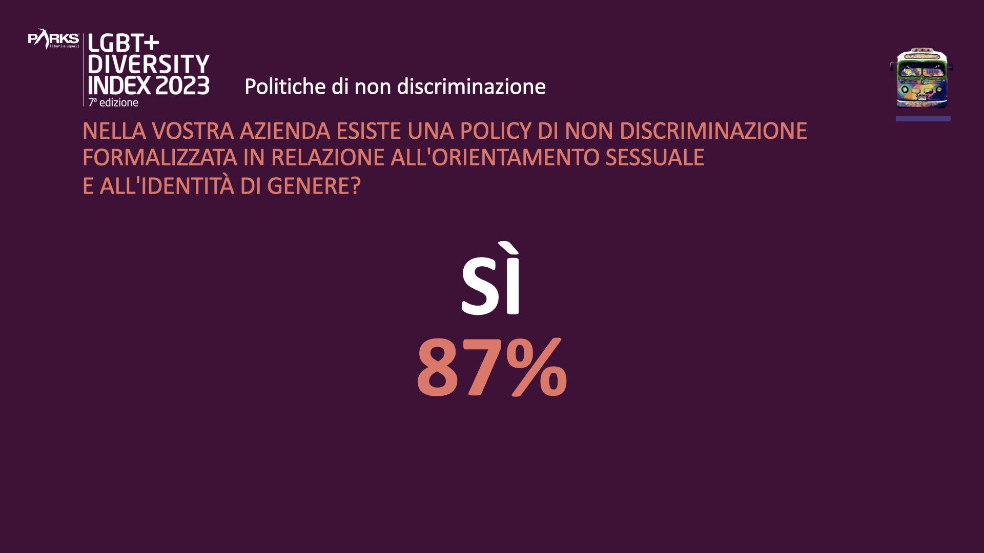
ALCUNI NUMERI – NON DISCRIMINAZIONE LGBT+

Slide 21
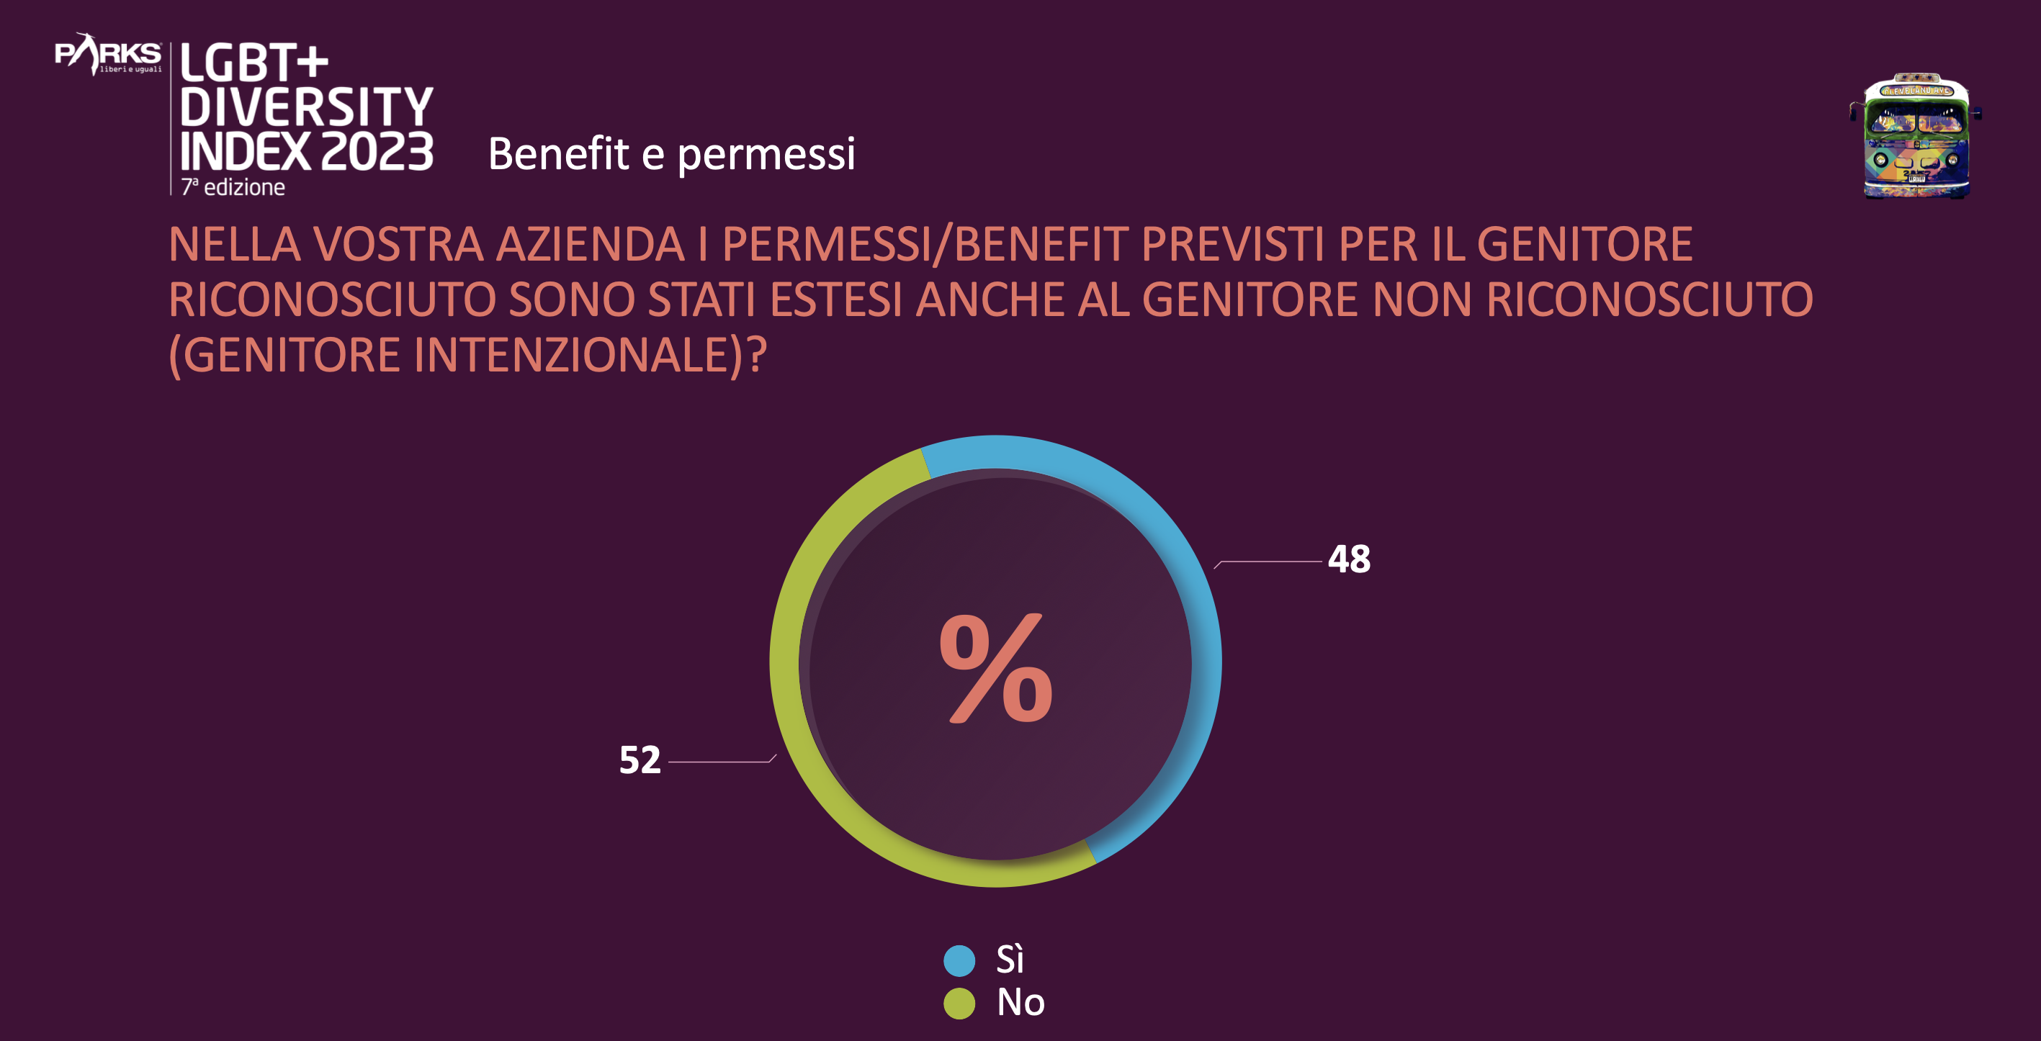
ALCUNI NUMERI – GENITORIALITÀ SOCIALE

Slide 22
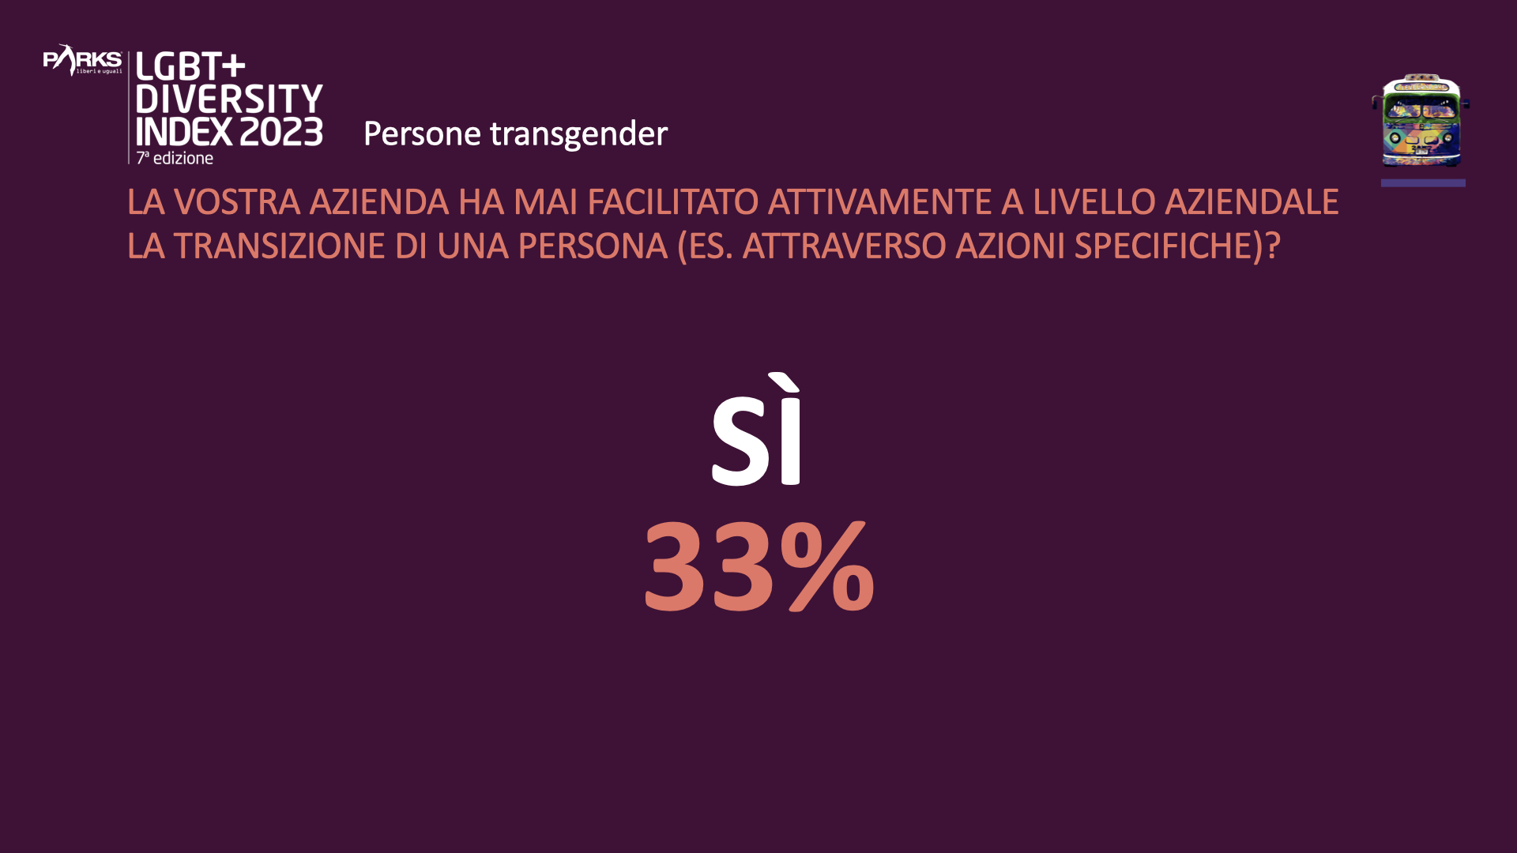
ALCUNI NUMERI – AFFERMAZIONE DI GENERE

Slide 23
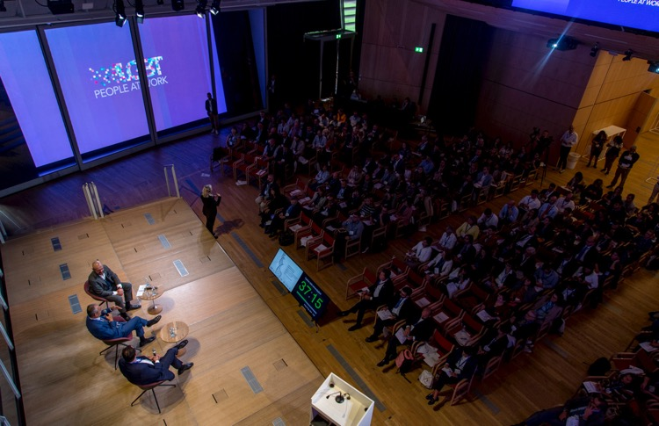

PROGETTI DI PARKS
  LGBT+ People at work
LGBT+ People at Work è un incontro tra aziende, professionisti e istituzioni invitati a confrontarsi sulle migliori
pratiche italiane in tema di Diversity Management, a interrogarsi sulle sfide di oggi e sulle opportunità per il futuro
e ad analizzare i modi in cui investire sul capitale umano LGBT+.
Obiettivo del forum è fornire una visione
su come costruire sul proprio capitale umano,
e in particolare su quello LGBT+, per migliorare
le proprie performance e utilizzare la diversità
come chiave per il successo.

Slide 24


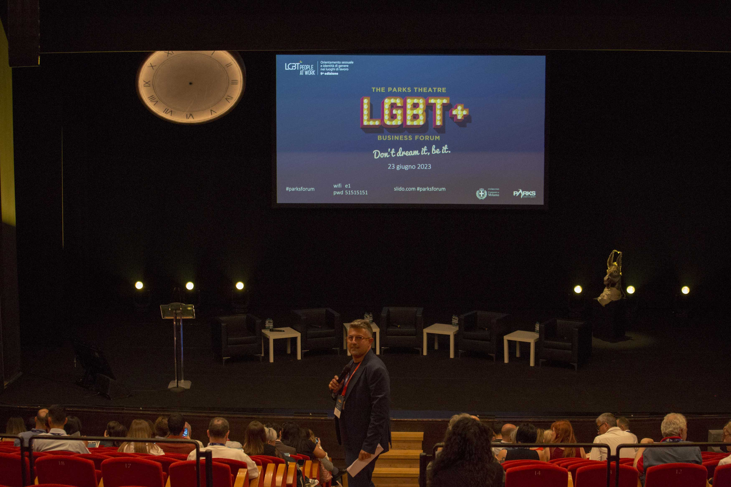
LGBT PEOPLE AT WORK 2023
Nella sua nona edizione, il business forum ha preso spunto dalla storia del teatro
per parlare delle principali questioni LGBTQIA+.
Nella parte dedicata al passato, ispirata a Così è (se vi pare) di Pirandello,
abbiamo ripercorso le tappe più importanti del forum stesso e di Parks - Liberi e Uguali.
La sezione dedicata al presente, in omaggio a La cantatrice calva di Ionesco, ha trattato delle lotte attuali della comunità.
Infine, ci siamo proiettati nel futuro e nella costruzione di un mondo più inclusivo, cullandoci nel Sogno di una notte di mezza estate di Shakespeare.
www.lgbtpeopleatwork.it

Slide 25
EVENTI DI PARKS – ANNO 2024
9
EVENTI RISERVATI ALLE AZIENDE E ISTITUZIONI SOCIE
9
EVENTI RISERVATI AI COMPONENTI DEI GRUPPI DI AFFINITÀ DELLE AZIENDE E ISTITUZIONI SOCIE
2
EVENTI PUBBLICI

Slide 26
COLLABORAZIONE CON PARKS
  I benefici per aziende e istituzioni socie
Consulenza e supporto alla funzione HR su equiparazione di benefit, permessi e welfare
Sessioni di formazione, informazione e sensibilizzazione
Assistenza nella creazione degli eventi interni sulla diversità e sostegno alle iniziative interne
e la comunicazione interna
Il know-how per l’elaborazione contenutistica dei questionari rivolti ai dipendenti
sulla loro percezione rispetto alle politiche di inclusione e l’interpretazione del report
Il know-how e la rete di contatti per le iniziative di comunicazione
e sensibilizzazione esterna
Coordinamento tra gli ERG LGBT+A delle aziende e istituzioni socie
Networking con altre aziende e istituzioni socie di Parks

Slide 27






Parks - Liberi e Uguali
www.parksdiversity.eu
https://www.instagram.com/parksdiversitylgbt
linkedin.com/company/parksliberieuguali
twitter.com/parksdiversity
facebook.com/parksliberieuguali
youtube.com/ParksGLBT

